Slide 1
و هوالخلاق العلیم

Slide 2

سمینار کارگاه آموزشی
مدیریت نوآوری
ارائه دهنده: مصطفي اماني
نویسنده کتاب TRIZ جهش خلاقیت، لذت نوآوری
www.TRIZ1.blog.ir / www.TSPway.org
عضو هيات علمي دانشگاه
مربي و مشاور نوآوري سيستماتيك ( TRIZ) و كارآفريني
مدیر تحقیق و توسعه و عضو تیم مشاوران TSP
ماکو – 22 تیرماه 94

Slide 3
تئودور روئتك:
چيزي كه ما نياز داريم، افراد بيشتري است
كه متخصص در غيرممكن ها هستند!

Slide 4
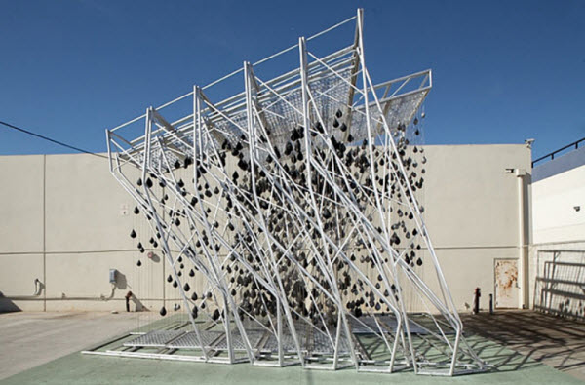
این حجم از اشیا چه پیامی انتقال می دهد؟

Slide 5
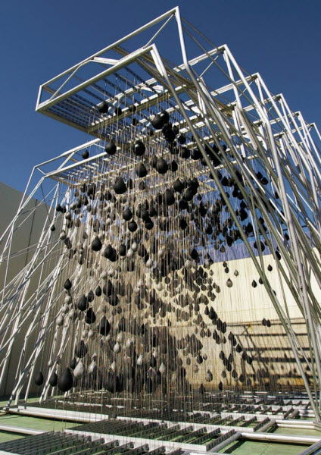
بیشتر دقت کنید و از زاویه دیگری به تصویرنگاه کنید!

Slide 6
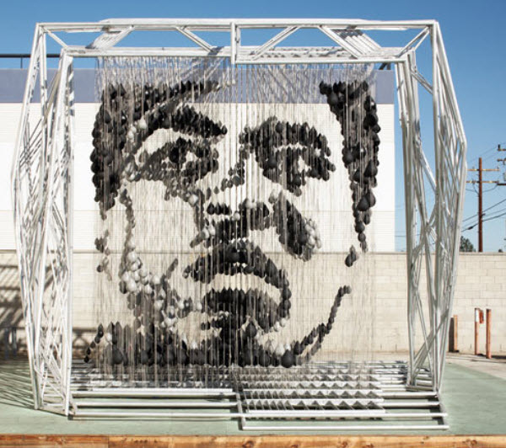
از این زاویه چطور؟

Slide 7
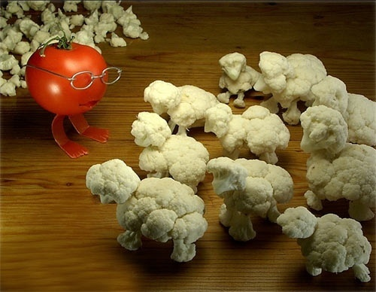
درباره نوآوری

Slide 8
  چالش1
  5 + 5 + 5 = 550
  5 + 5 + 5 = 550

Slide 9
  چالش2
چگونه با بکارگیری تمام اعداد 7،9،1،11 عدد 3 را نتیجه بگیریم؟
1
7
9
11
3

Slide 10
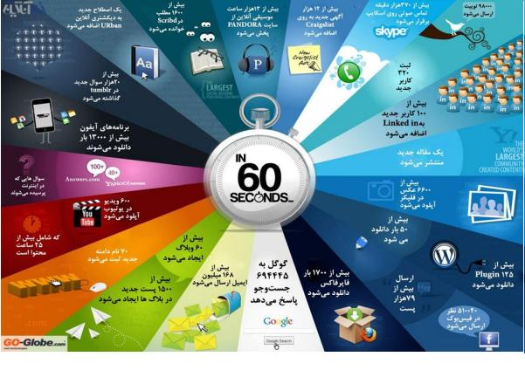
چرا نوآوری؟
اينهمه اتفاق تنها در 1 دقيقه ...

Slide 11
  فلسفه نوآوری
خود
شکوفایی
دانستن و
فهمیدن
احترام
تعلق و محبت
امنیت و ایمنی
غذا و مسکن
والاترین درجه انسانیت
بالاترین و برترین نیاز انسان
هرم نیازهای مازلو

Slide 12
در عصر كنوني مجبورهستیم:
از فرصت هاي موجود بهره برداري كنيم
يا دست به خلق فرصت هاي جديد بزنيم
در غیر اینصورت محکوم به فنا هستیم!!

Slide 13
تعریف نوآوری
نوآوری: فرآیند کسب اندیشه ای خلاق و تبدیل آن به محصول، خدمت و یا یک روش عملیاتی جدید. (رابینز،1998)
نوآوری سازمانی: قبول یک ایده یا رفتار که برای صنعت، بازار یا محیط عمومی سازمان تازگی دارد. (ال دفت 1998)

Slide 14
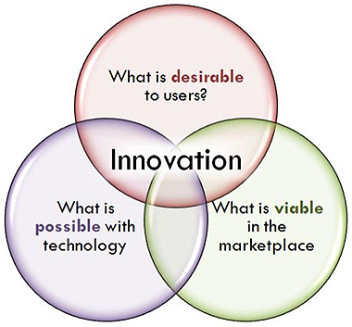
تعریف عملیاتی نوآوری
خواسته های مشتریان چیست؟
نوآوری
فناوری چه کمکی می کند؟
چه چیزی در بازار ماندگار است؟

Slide 15
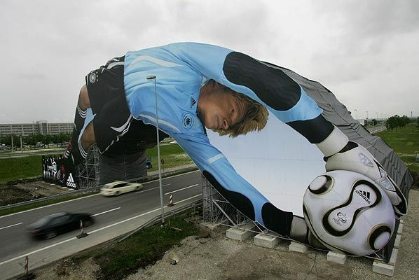
این نوآوری را نقد کنیم! چه پیام هایی دارد؟

Slide 16

موانع اصلی نوآوری سازمانی
فرهنگ سازمانی
رهبری سازمان

Slide 17
یک چالش مهم مدیران قرن 21 :
چگونه از استعدادها و توانایی های بالقوه افراد استفاده كرده و نوآوری سازمانی را تسریع نمود؟!

Slide 18
یک راهکار حیاتی در این جمله نهفته است!
نورمن پيل:
ایراد افراد عادي اين است كه به اندازه كافي اعتماد به خود ندارند كه بتوانند خلاق باشند و ايده اي بدهند!

Slide 19
تاثیر فرهنگ سازمانی بر نوآوری
سازمان های نوآور فرهنگ مشابهی دارند. آنها تجربه كردن را تشویق می كنند. به موفقیت ها و به شكست ها پاداش می دهند. از اشتباهات تجربه كسب می كنند.
یك فرهنگ نوآور دارای هفت ویژگی زیر است:
1- پذیرش ابهام
2- شكیبایی در امور غیر عملی
3- كنترل های بیرونی كمتر
4- بردباری در مخاطره و ریسک
5- شكیبایی در برخوردها
6- تأكید بر نتایج تا بر وسایل
7- تأكید بر نظام باز (سازمان از نزدیک محیط را كنترل می كند و سریعاً به تغییرات آن طورکه اتفاق می افتد پاسخ می دهد.)

Slide 20
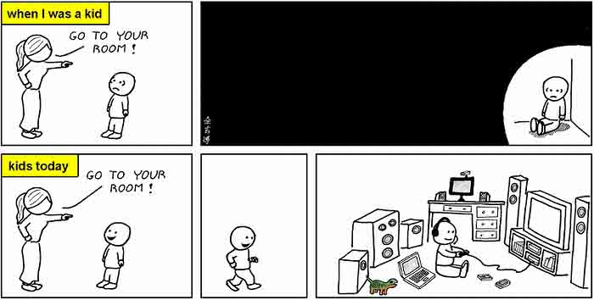
مفیدبودن محیط داخلی سازمان
بچه دیروز
برو تو اتاقت!
بچه امروز
برو تو اتاقت!

Slide 21


منابع نوآوري
پيش بيني ها
انديشه های نو
قياس و الگو
تقاضاهاي جديد مشتریان
نوآوري
مطالعه بازار
مسايل و عيب يابي ها
يافته هاي جديد علمي
تغییرات فناوري

Slide 22
نوآوری در سازمان چگونه محقق می شود؟

Slide 23
عوامل موثر بر تحقق نوآوری در سازمان
کشش بازار
رانش فناوری
نوآوری
منابع سازمانی
تغییر تقاضاي بازار
گسترش دامنه کاربرد محصول
شناسایی خواسته های جدید
فرصت هاي افزايش سودآوري (کيفيت و بهره وري)
پیگیری اکتشافات علمي
دسترسی به دانش کاربردي
شناسایی نيازهاي علمی
برخورداری از سرمايه فکری (دانشمندان و مهندسان)

Slide 24
  رانش فناوری و خلق فرصت نوآوری
ايده
نياز
خلق فرصت
تنها 25 % از چنین محصولاتی موفق به جلب رضایت مشتریان خود می‌شوند.
50 % در این راه با شکست مواجه خواهند شد.
تنها10% می‌توانند با رشد قابل قبول ادامه حیات داشته باشند.
  کشش بازار و کشف فرصت نوآوری
نياز
ايده
كشف فرصت

Slide 25

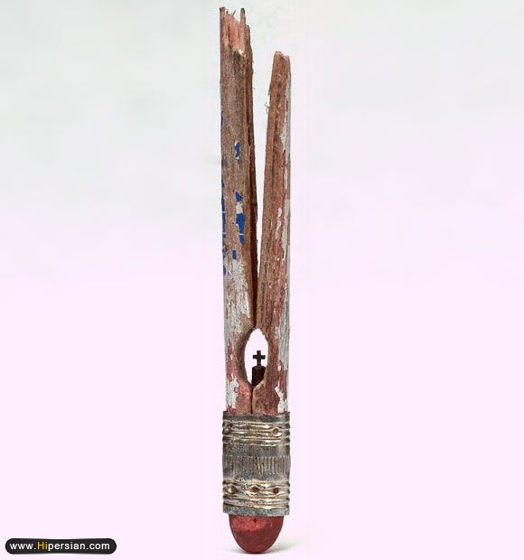





Slide 26
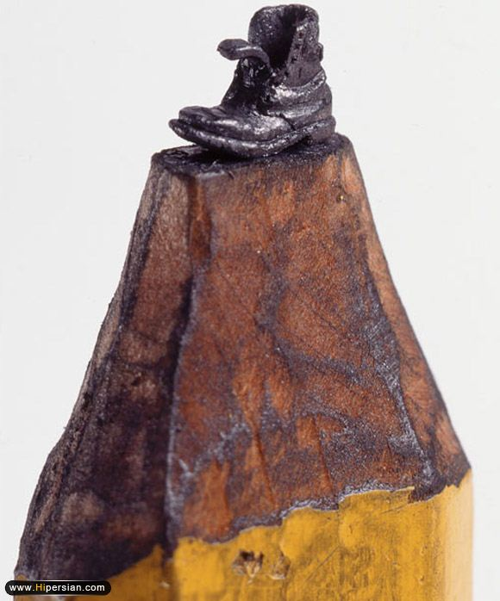
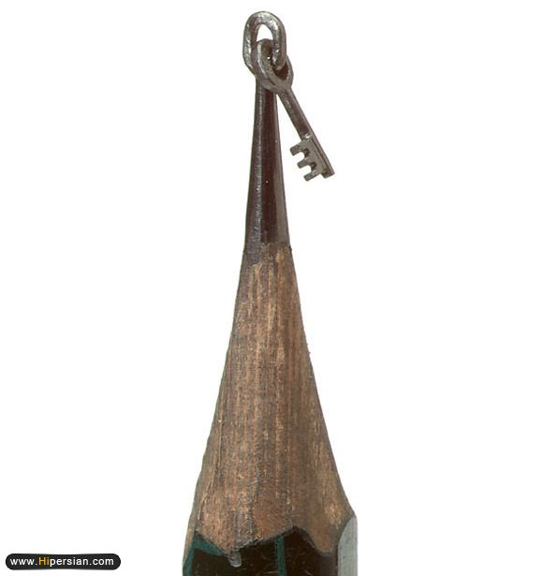


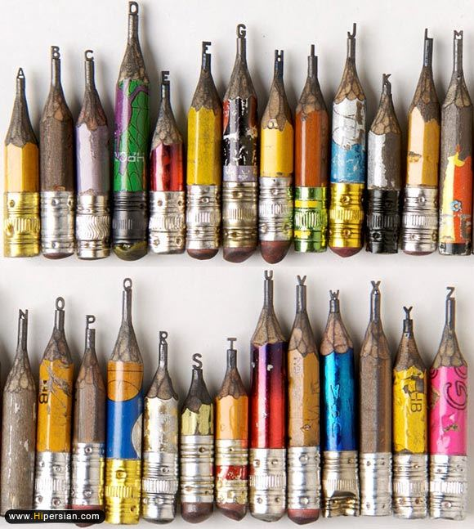


Slide 27
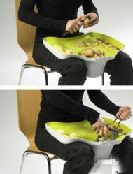
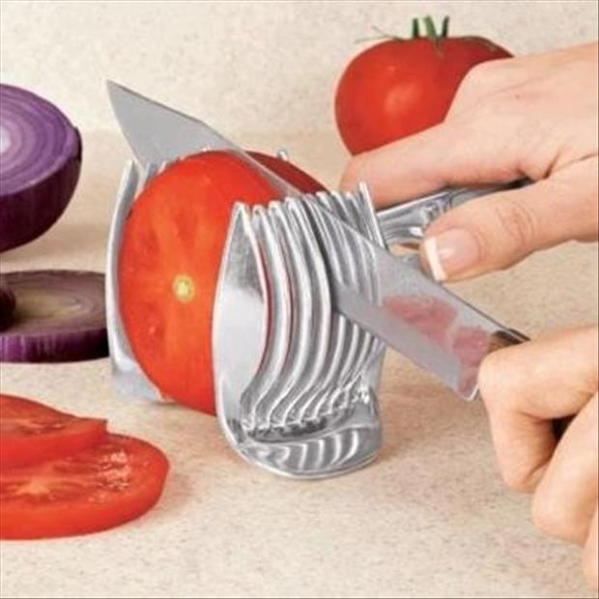

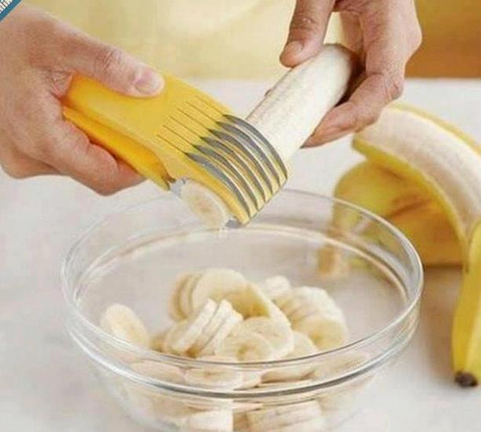
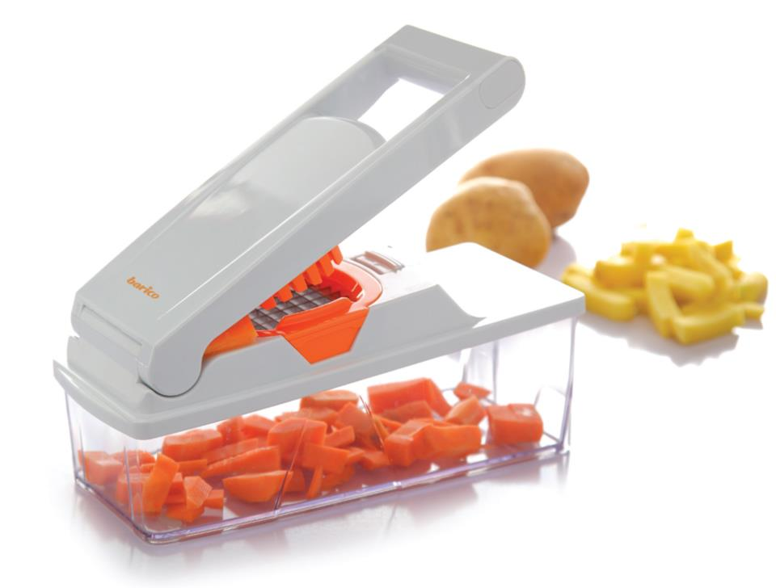

چند نوآوری
  مثال ها
کشش بازار/رانش فناوری: آشپزها دوست دارند با سرعت و ظرافت خاصي ميز غذا را بچينند!
نوآوری
کشش بازار/رانش فناوری: دوست نداريم نصف شب يكي لامپ روشن كند و خواب شيرين مان را خراب كند؛ حتي براي ضرورت!

Slide 28

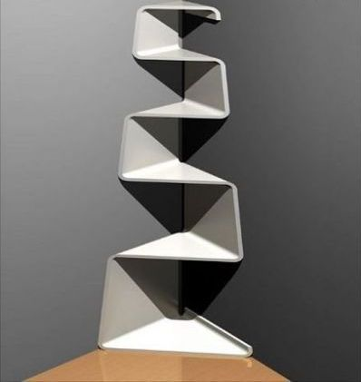

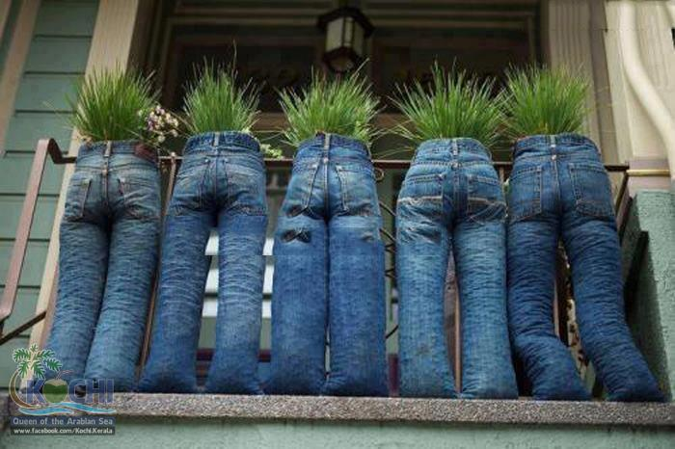
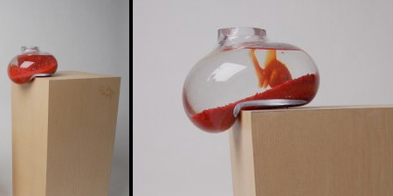
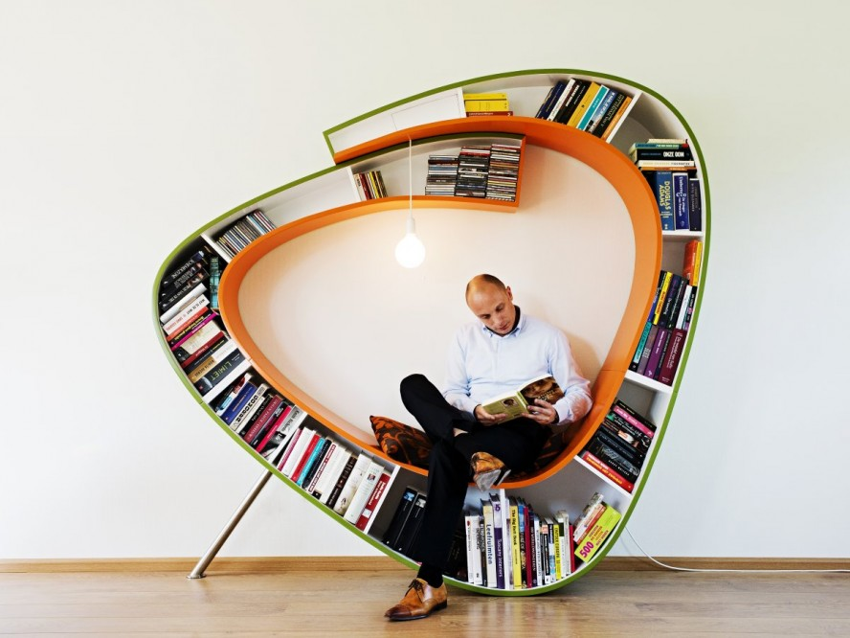

  مثال ها
چند نوآوری
کشش بازار/رانش فناوری: خانم ها دوست دارند در منزل خود اشيايي داشته باشند تا مهمان ها را سورپرايز و خودنمايي كنند.

Slide 29
عوامل تسریع کننده تحقق نوآوری در سازمان
عوامل داخلی
سبک مدیریت
استفاده از فناوری اطلاعات
عوامل محیطی
محیط اقتصادی
سیاست های دولت
ویژگی های صنعت مورد نظر
وضعیت بازار
منابع انسانی
منابع مالی
ساختار سازمانی
اندازه سازمان

Slide 30
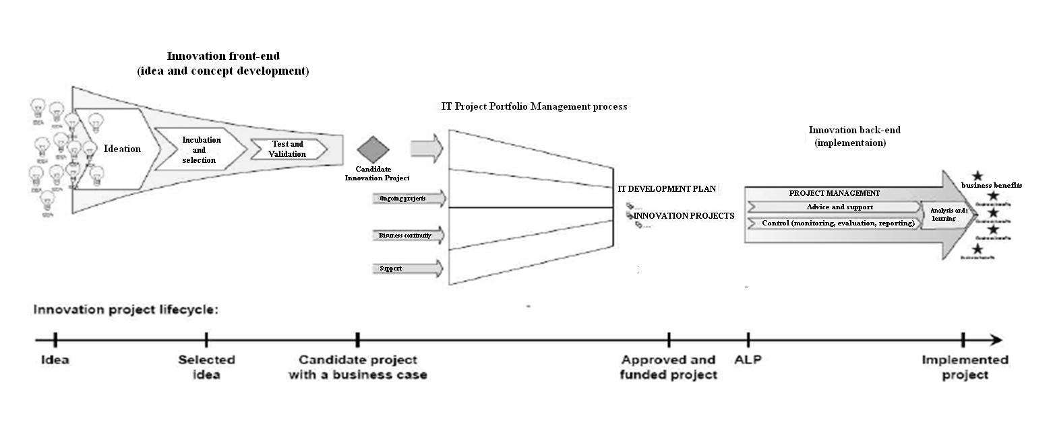
مدیریت نوآوري در سازمان
قسمت اول
(توسعه ایده و مفهوم سازی)
قسمت دوم
فرآیند مدیریت پروژه
قسمت سوم
نوآوری
(پیاده سازی ایده گزینش شده)
ایده سازی
گزینش
آزمون
انتخاب ایده
طرح توسعه
مدیریت پروژه
منافع تجاری
تحلیل نتایج
پروژه نوآوری
تهیه گزارش
چرخه عمر پروژه نوآوری
ایده
ایده برگزیده شده
پروژه کاندید شده با مورد تجاری
پروژه تائید شده و تامین شده
تحلیل و بررسی
پروژه اجرا شده

Slide 31
انواع نوآوری
بر اساس ماهیت: در فرآیند در فرآورده (تمایز محصول)
بر اساس عمق و وسعت تغییرات: تمایز رادیکال
بر اساس سطح: خرد، میانی و ملی
بنيادي یا انقلابي: (بر پايه يک اختراع)
تدريجي یا تکاملي: (در درون سازمان خلق شده برای حفظ جايگاه رقابتي خود در بازار)
روتين یا عادي: (براي يک سازمان جديد اما مشابه نمونه قبلی در گذشته)

Slide 32
انواع نوآوری در کسب وکار
نوآوری بنیادی (از طريق تغيير اساس و بنياد کالا يا خدمات): مثل ساخت سی دی پلير به جای ویدئو.
نوآوری در محصول (از طریق افزایش کاربرد یک محصول): مثل باطری شارژی به جای باطری معمولی.
نوآوری در تجدید ساخت فناوری (از طریق وارد کردن یا ساختن تجهیزات از دیگر حوزه های صنعت): مثل توليد راکت سرامیکی شرکت یاماها، استفاده از فایبر گلاس در تولید سپر ماشين.
نوآوری در نام گذاری و تبلیغ (تغيير بر چسب کالا): حدود 24 درصد از فروش محصول به تبلیغات بر می گردد.

Slide 33
ادامه انواع نوآوری
نوآوری در فرآیند تولید (جایگزینی تجهیزات جدید برای افزایش)
نوآوری در طراحی (انعطاف پذیری در طراحی با توجه به شرایط بازار): تغییر در سوخت، مواد بکار رفته، تغییر در رنگ و ...
نوآوری تجدید فرمول سازی (تغییر در ساختار بدون تغییر در اجزا): مثل تغییر بوی اسانس ها و عطر و اسپری ها، مزه نوشابه ها.
نوآوری در ارائه خدمات (تغيير سرعت، دقت و صحت در توزیع): بنا به تحقیقات، هزینه جلب مشتری جديد7برابر نگهداری مشتري قديمي است.
نوآوری در بسته بندی: با هدف باز شدن بازارهای جدید در یک دوره زمانی کوتاه.

Slide 34
با تشكر از صبر و حوصله و حضور شما مدیران صنایع و کارآفرینان عزیز ماکویی
به امید دیدار با شما در سمینارهای آتی

